Slide 1
Linguistica Digitale: esercizi
Sketch Engine – Concordance e CQL
Dott.ssa Giada Parodi
giada.parodi@unibg.it

Slide 2
Gli strumenti di Sketch Engine
Concordance: parole e sintagmi contestualizzati.
Word Sketch: collocazioni.
Thesaurus: sinonimi.

Slide 3
CONCORDANCE
Utile per cercare tokens (parole o sintagmi) contestualizzati.
Possiamo digitare i tokens in forma di:
LEMMA (= forma base, come da dizionario) per cercare tutte le forme di quella parola (es. bere → bere, bevevo, beveva, barrai, bevuto, ecc.).
PAROLA/WORD (=forma non base, articolata) per cercare quella precisa forma della parola (es. bevevo → bevevo; beve → beve; berrai → berrai; ecc.).
Otterremo tutte le occorrenze di quella data parola o sintagma all’interno del corpus selezionato, nel loro relativo contesto di occorrenza. → KWIC (key word in context)

Slide 4
Concordance - Basic
Digitiamo il token in forma di lemma (per cercare tutte le forme di quella parola) o di parola (per cercare quella precisa forma).

Slide 5
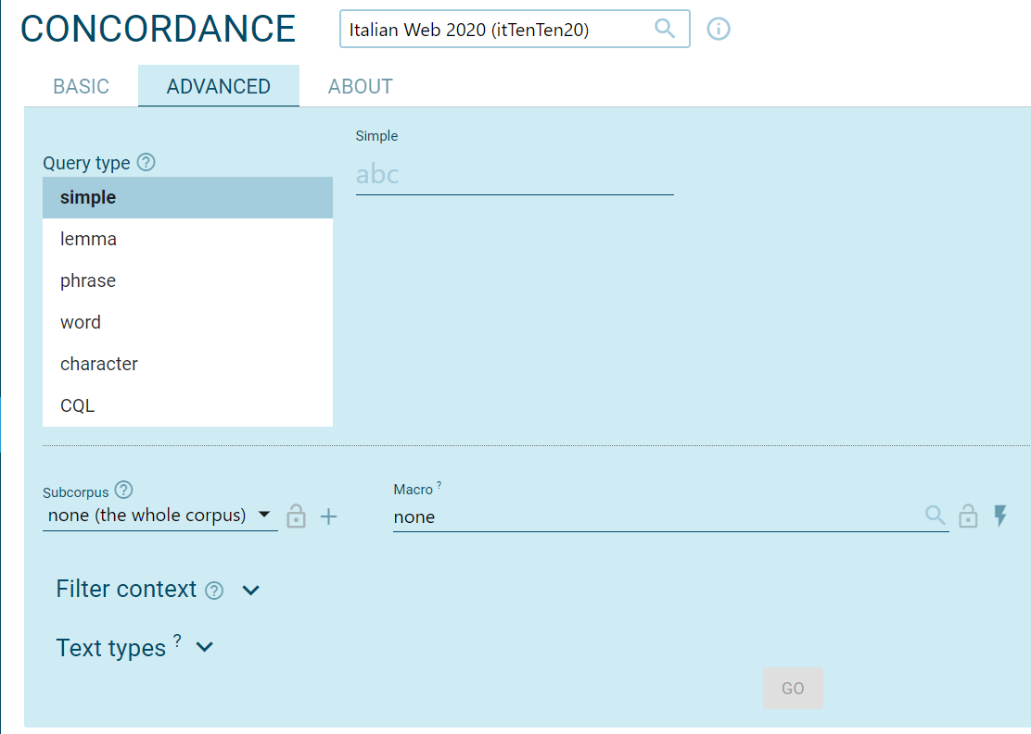
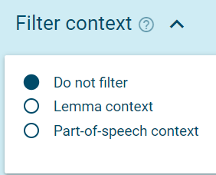
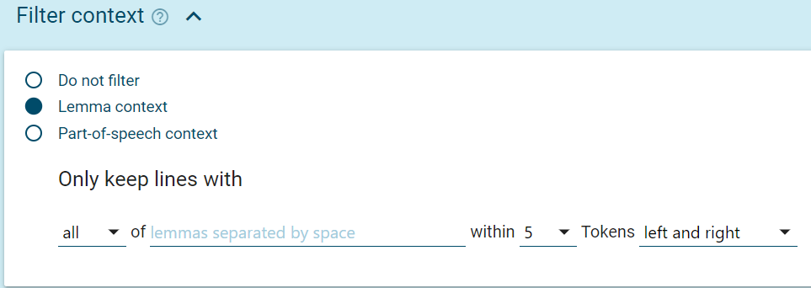
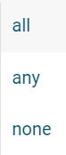
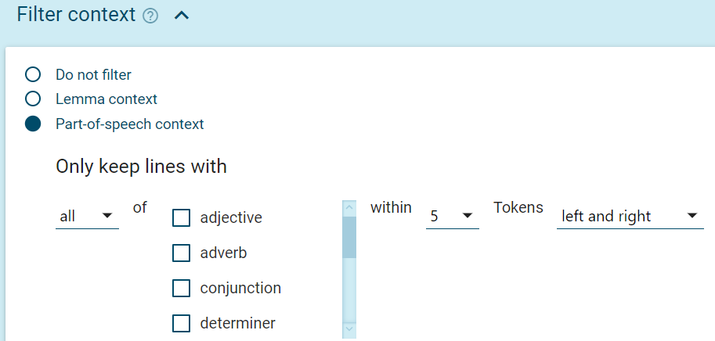
ConcorDANCE – ADVANCED (1)
Simple = Concordance BASIC, ma è possibile applicare dei filtri.

Slide 6
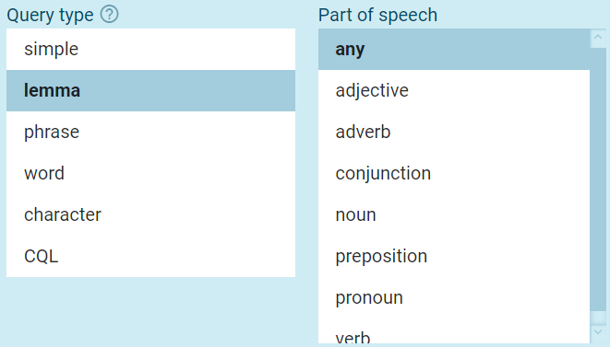
ConcorDANCE – ADVANCED (2)
Lemma: troverà tutte le forme appartenenti al lemma che indichiamo (NB: possiamo indicare solo 1 lemma!). Possiamo anche scegliere di specificare quale tipo di parola desideriamo cercare.
Phrase: troverà esattamente il sintagma che abbiamo indicato (es. go home -> go home VS. simple search go home -> go home, goes home, went home, ecc.)
Word: troverà esattamente la parola che abbiamo indicato (es. go -> go VS. simple search go, goes, went, going, gone). Possiamo anche scegliere di specificare quale tipo di parola desideriamo cercare.
Character: troverà tutte le parole o tokens che contengono il carattere o sequenza di caratteri che abbiamo indicato.
CQL: la Corpus Query Language è utile per fare ricerche complesse. *VEDI PROSSIME SLIDES.

Slide 7
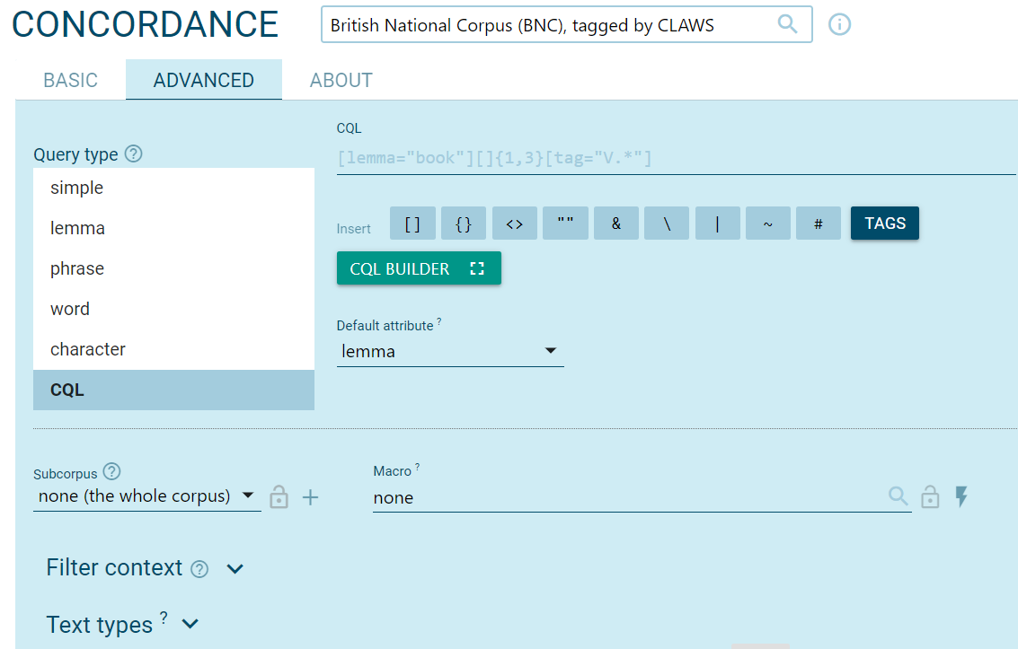
CQL (Corpus Query Language)
CQL è utile per cercare:
lessico complesso
strutture grammaticali
(es. have + a + Agg + time → have a greate time, have a bad time, ecc.).
Può combinare in un’unica ricerca parole, tags di parti del discorso (nomi, verbi, aggettivi, ecc.), strutture del corpus (s, p, doc; es. inizi e terminazioni di frasi), o anche criteri non specificati.

Slide 8
CQL (1)
[ ] → qualsiasi parola; le parentesi quadre devono racchiudere tutte le informazioni del token che stiamo cercando.
Dobbiamo sempre indicare se il token che stiamo cercando è:
word → una forma precisa di parola (es. bere → bere).
lemma → una qualsiasi forma di quella parola (es. bere → bevevo, berranno, bevuto, ecc.).
tag → un tipo di parola (es. nome, verbo, aggettivo, ecc.) *VEDI SLIDE SEGUENTE
= → segue sempre l’indicazione di token (word, lemma, tag).
" " → devono contenere il token che stiamo cercando.
[lemma="andare"] [tag="Avv"] [ ] [word="casa"]
«trova il sintagma andare in/fuori/verso… casa»

Slide 9
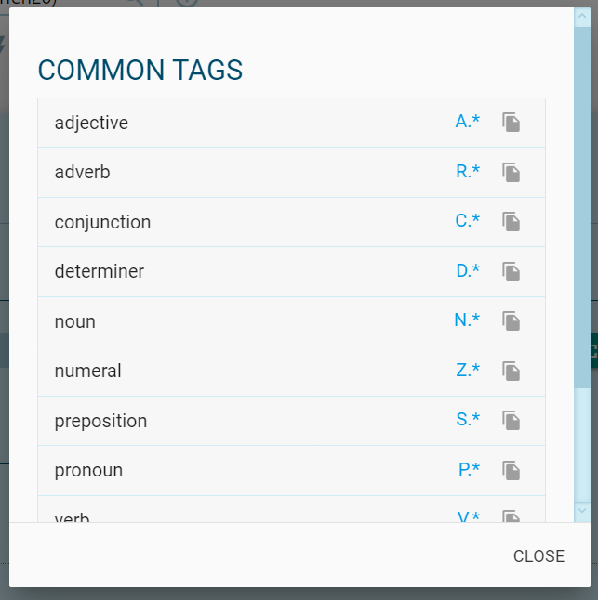
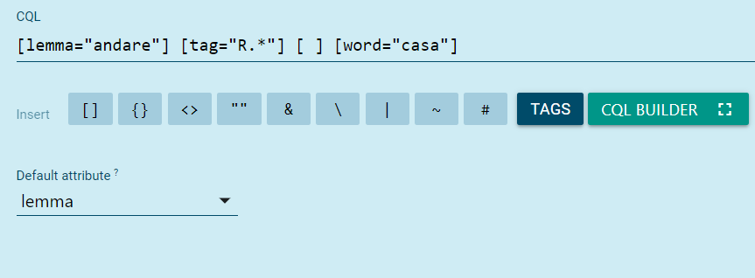
cql (1.1)
NB: se non sappiamo come si chiama un tag possiamo selezionarlo direttamente dall’elenco dei tag del corpus che stiamo usando.

Slide 10
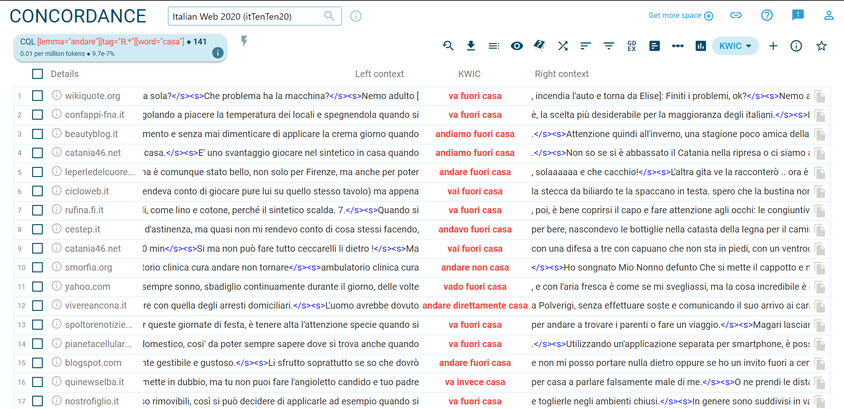

Slide 11
cql (2)
& → che
! → non
{ } → indicano la ripetizione del token che le precede.
? → indica che il token che lo precede va trovato solo se presente.
| → o/oppure
[lemma="molto" & tag!="Avv"]
«trova tutte le forme di molto che non sono avverbi»
[ ] {0,3}
«trova da 0 a 3 token qualsiasi»
[lemma="essere"] [word="molto"]? [lemma="buono"]
«trova il sintagma essere (molto) buono, quindi conta anche i sintagmi in cui molto non c’è.»
[word="molto|tanto"]
«trova o molto o tanto»

Slide 12
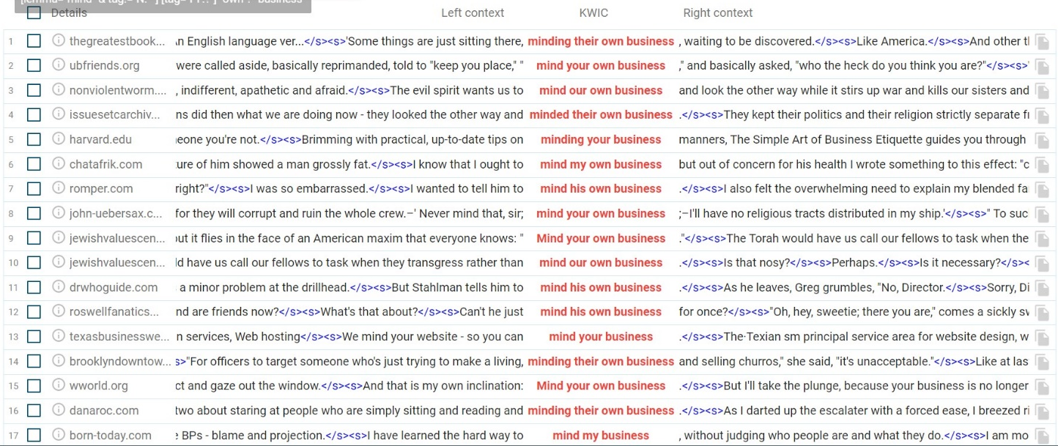
QUALSIASI FORMA DI «MIND» CHE NON E’ UN NOME
UN PRONOME
LA PAROLA «OWN» SE PRESENTE
QUALSIASI FORMA DI «BUSINESS»

Slide 13
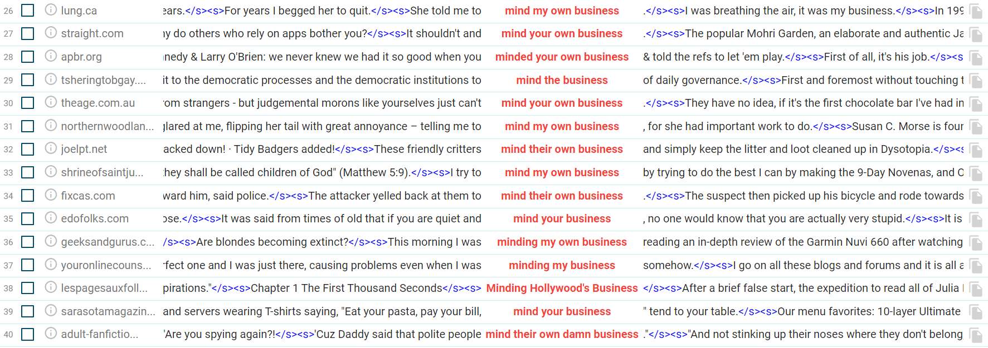
QUALSIASI FORMA DI «MIND» CHE NON E’ UN NOME
DA 0 A 3 TOKENS QUALSIASI
QUALSIASI FORMA DI «BUSINESS»

Slide 14
Cql (3) – LE STRUTTURE
Per cercare parole o sintagmi collocati alla fine di un/una s, p, doc.
STRUTTURA | SIMBOLO | all’inizio | alla fine | intero
SENTENCE (frase) | s | <s> | </s> | <s/>
PARAGRAPH (paragrafo) | p | <p> | </p> | <p/>
DOCUIMENT (documento) | doc | <doc> | </doc> | <doc/>
Per cercare parole o sintagmi collocati all’inizio di un/una s, p, doc.
Per cercare s, p o doc che contengono una parola o sintagma (*VEDI CONTAINING E WITHIN più avanti).

Slide 15
Cql (3.1) – LE STRUTTURE
STRUTTURA | SIMBOLO | all’inizio | alla fine | intero
SENTENCE (frase) | s | <s> | </s> | <s/>
PARAGRAPH (paragrafo) | p | <p> | </p> | <p/>
DOCUIMENT (documento) | doc | <doc> | </doc> | <doc/>
ATTENZIONE!!!
Queste sono le diciture standard per le strutture su SkE, ma non è detto che tutti i corpora le usino così. (es. British National Corpus: s, p, bncdoc). *VEDI SLIDE SEGUENTE
Non è detto che tutti i corpora abbiamo queste tre strutture (es. potrebbero non avere doc).
È possibile che alcuni corpora abbiano più strutture oltre a queste tre.

Slide 16
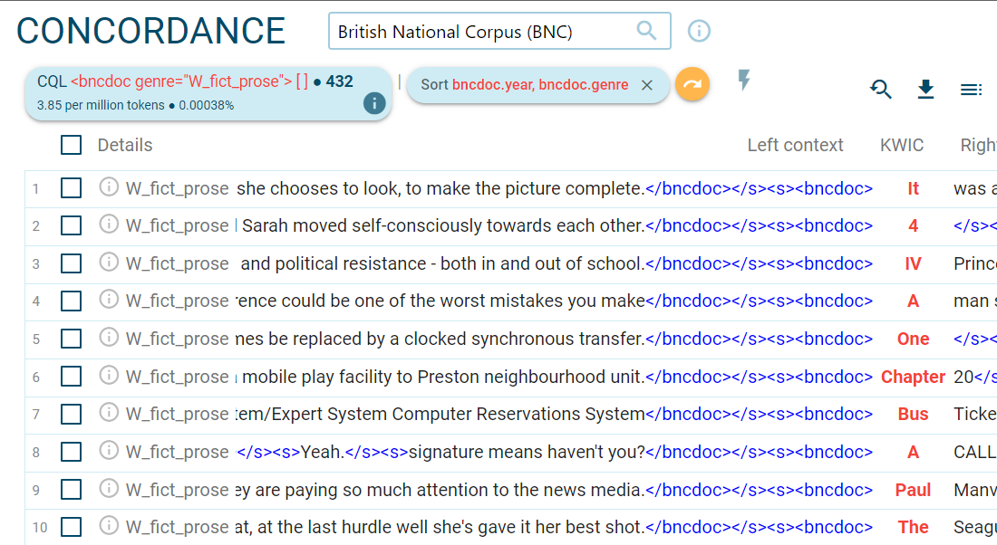
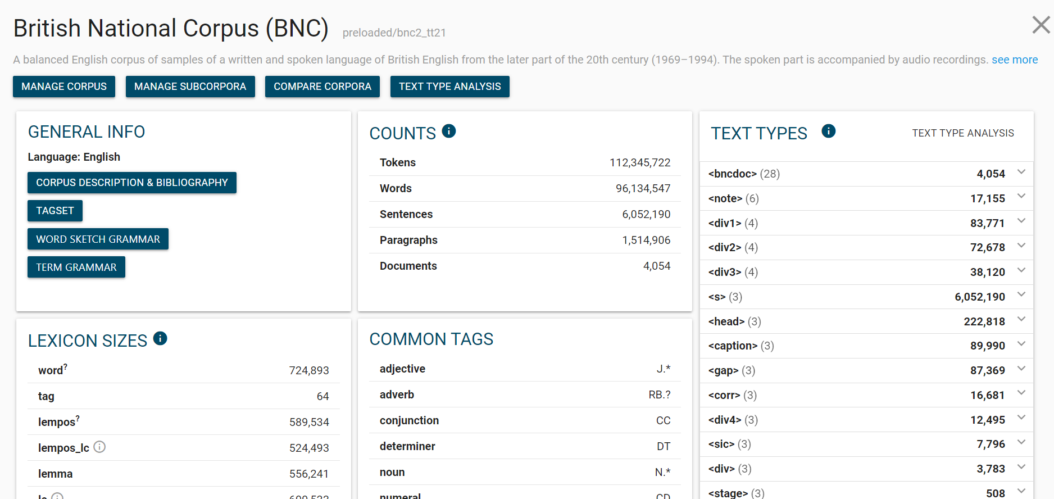
CQL (3.2) – Scheda informativa del corpus
Qui troviamo, tra le altre cose, le denominazioni corrette da usare per svolgere ricerche con CQL.

Slide 17
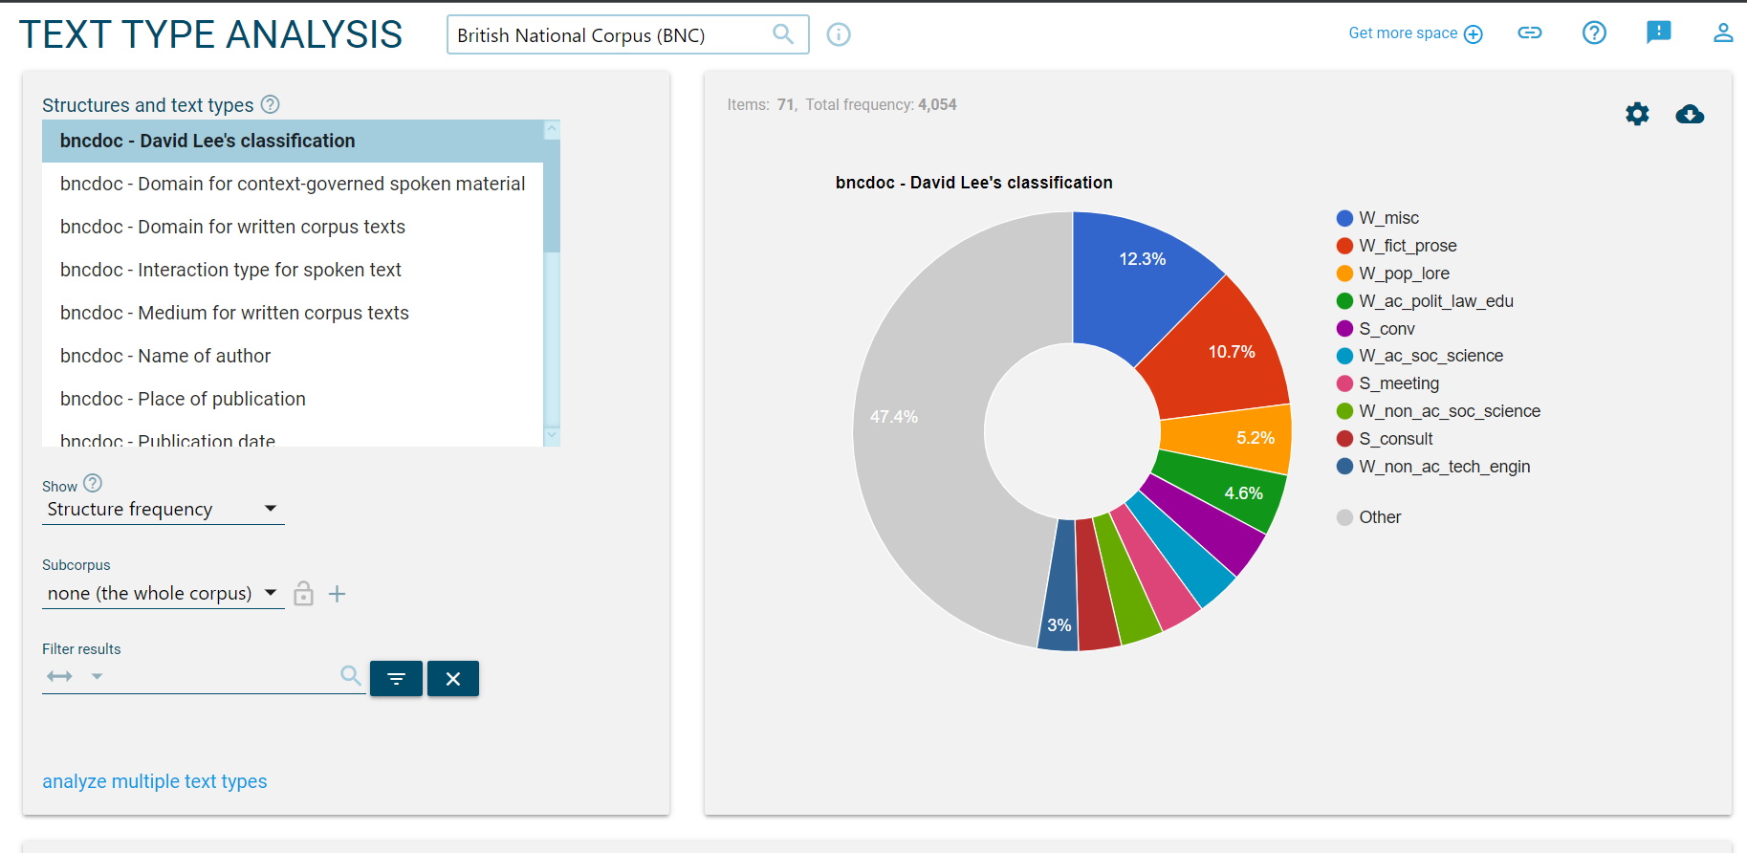
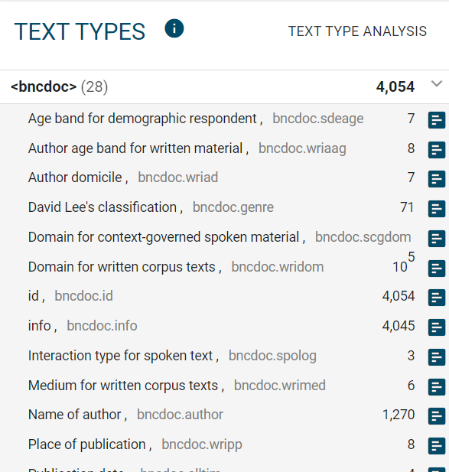
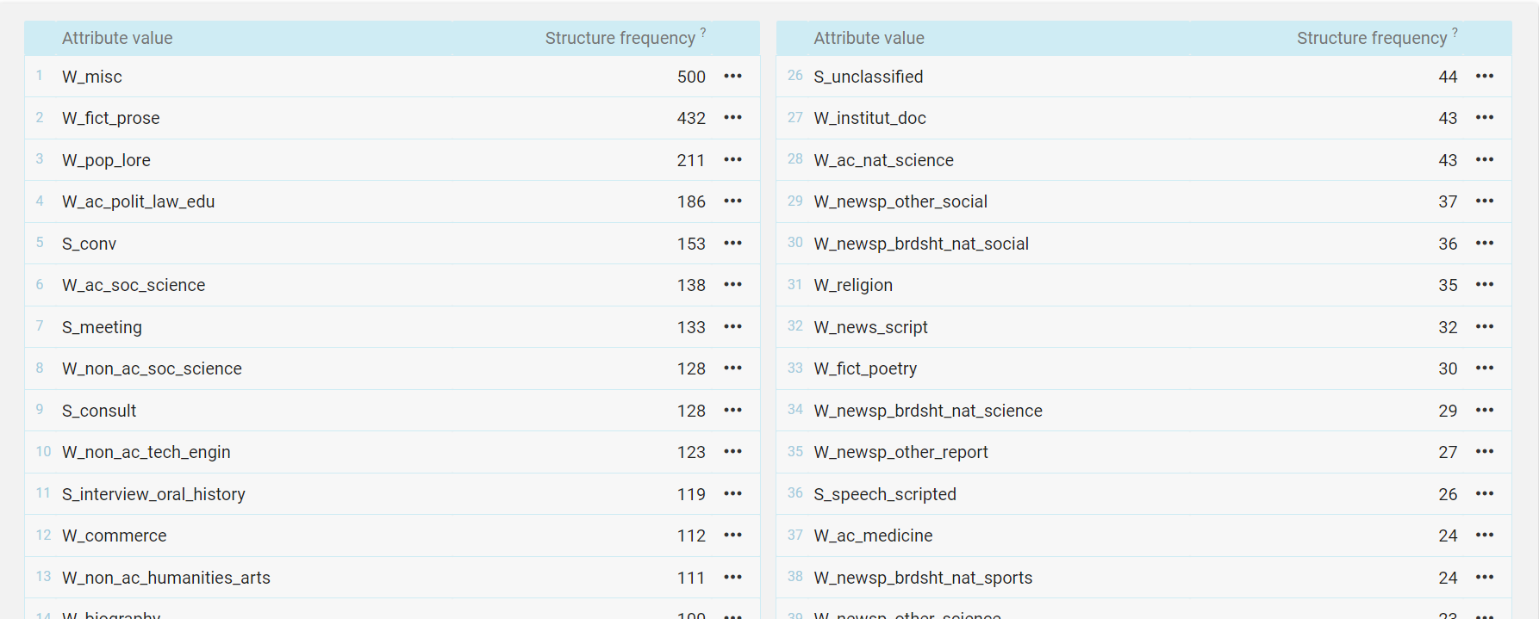
CQL (3.2.1) – SCHEDA INFORMATIVA DEL CORPUS

Slide 18
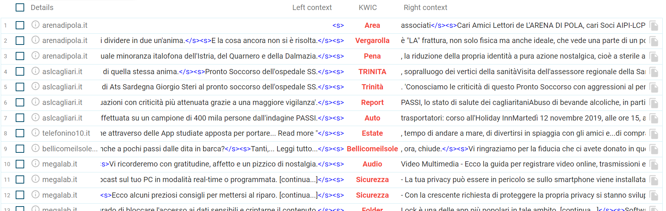
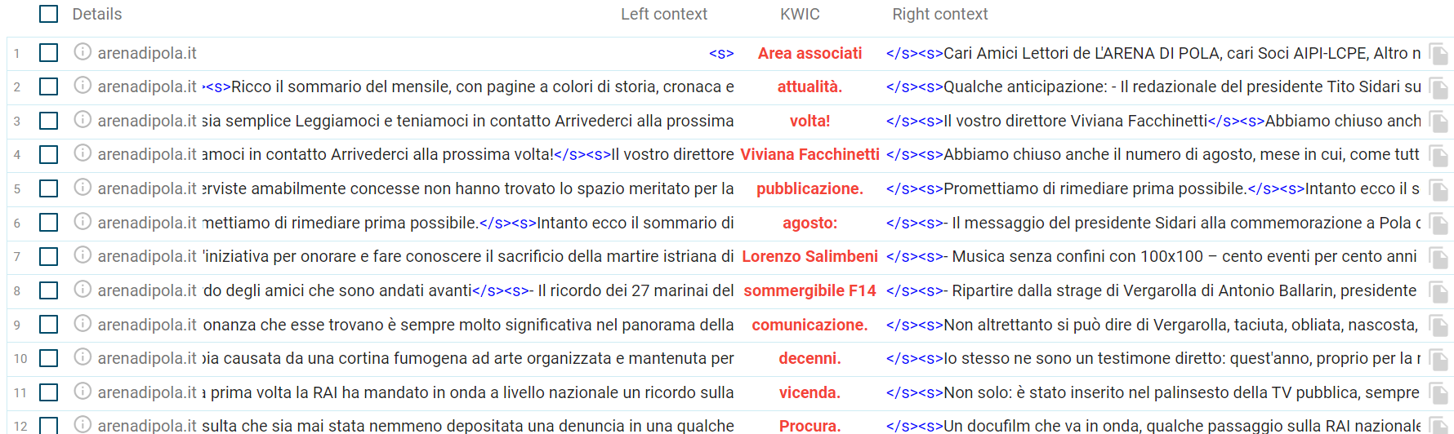
CQL (3.3)
<s> [tag="N"]
«trova un nome all’inizio di frase»
Importante inserirlo perché normalmente a fine di una s o di un p troviamo un segno di punteggiatura.
[tag="N"] [ ] </s>
«trova un nome a fine frase

Slide 19
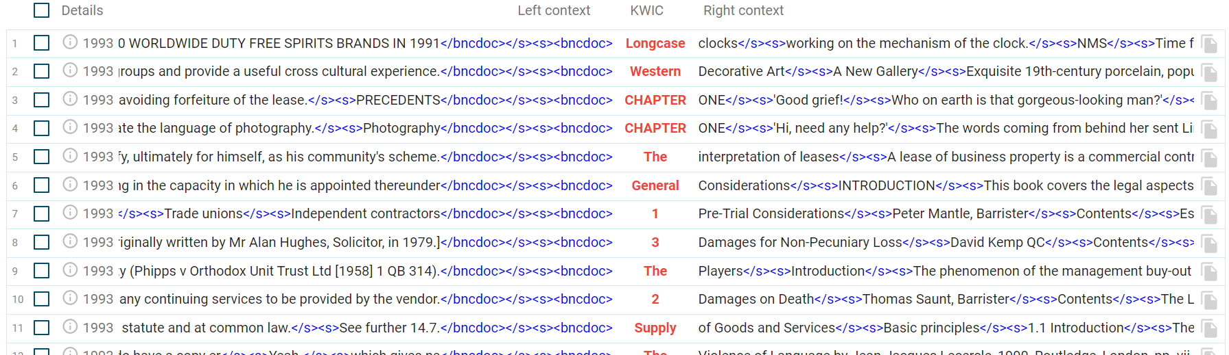
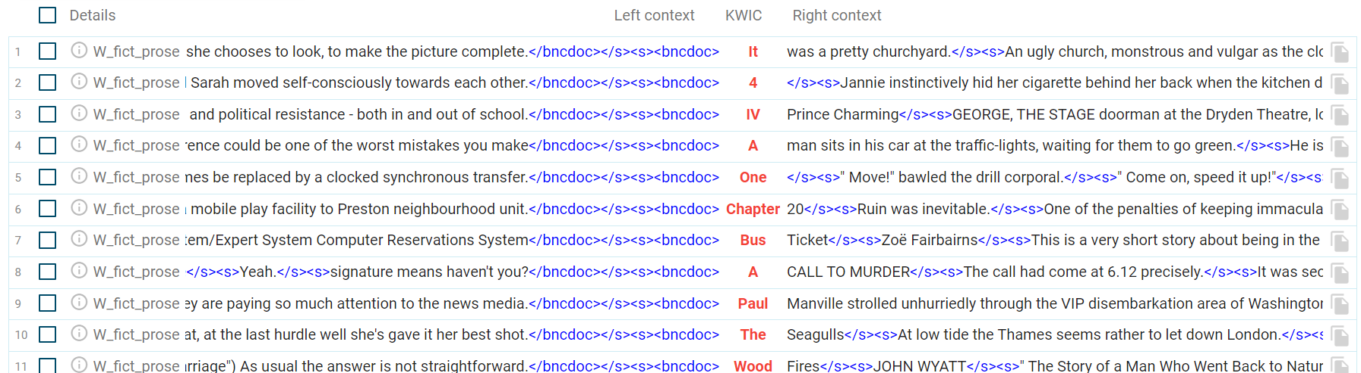
CQL (3.4)
<doc year="1993"> [ ]
«trova la prima parola di ogni documento datato 1993»
<doc genre="prose"> [ ]
«trova la prima parola di ogni documeto appartente al genere in prosa»

Slide 20
CQL (5) – containing e within
CONTAINING (contenente): per trovare tutte le strutture che contengono determinati tokens.
WITHIN (tra): per trovare tokens all’interno di frasi o documenti.
È particolarmente utile per queries che contengono tokens non specificati.
<s/> containing [word="an?"] [tag="N"] [word="of"]
«trova una fase che contenga una sequenza composta da un pronome indefinito, un nome e la parola of»
<doc/> containing [lemma="contract|agreement|proposal"]
«trova i documenti che contengono le parole contract o agreement o proposal»
[tag="N"] [ ] {1,3} [tag="V"] within <s/>
«trova una sequenza composta da un nome + 1, 2 o 3 tokens qualsiasi + un verbo all’interno della stessa frase»
[word="international"] within [tag="Adj"] {3}
«trovala la parola international all’interno di una sequenza di tre aggettivi»

Slide 21
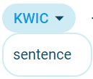
CHANGE CRITERIA
Per cambiare i criteri di ricerca (= fare una nuova ricerca)
FILTER
Per filtrare i dati
DOWNLOAD
Per scaricare i dati della ricerca appena fatta
KWIC / SENTENCE
Per scegliere se visualizzare la KWIC o l’intera frase in cui si trova la KWIC
FREQUENCY
Per visualizzare le frequenze dei dati
VIEW OPTIONS
Per modificare cosa/come visualizzare dei/i risultati della ricerca
RANDOM SALMPLE
Per visualizzare un numero di occorrenze in modo randomico
ADD TO FAVOURITES
Per aggiungere la ricerca fatta ai preferiti, in modo da poterla rivedere quando vogliamo senza bisogno di rifarla

Slide 22
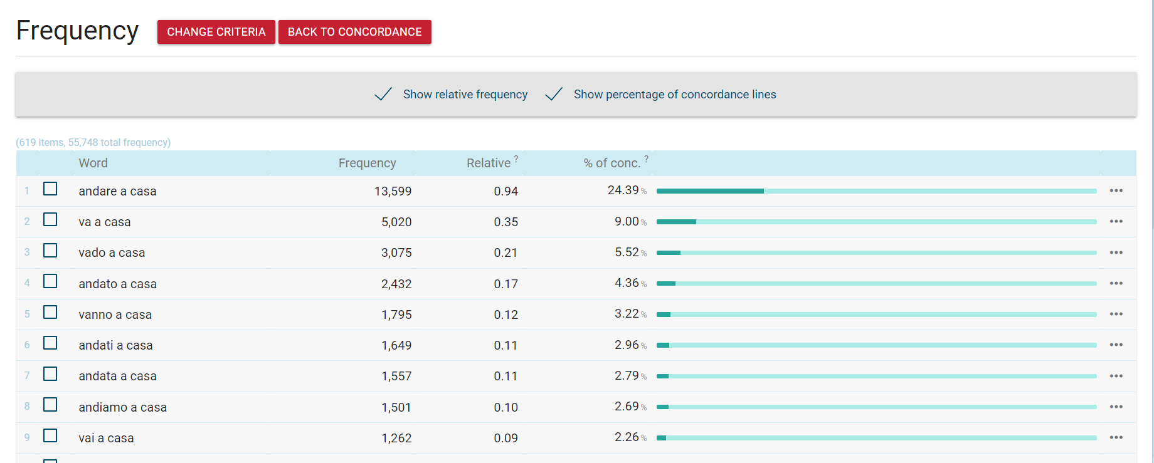
Frequency – Un esempio

Slide 23
DowNload
NB: questa stessa finestra di download si trova anche per Word Sketch e Thesaurus, sebbene in versione semplificata per via del tipo di dati.

